Slide 1

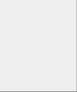


주제 기입
제목 기입
202X.XX.XX | XXX조 | 이스마, 김인재, 개발호, 황엘지, 신덕스

Slide 2


학생 스트레스 데이터
Persona
A 고등학교에서 근무하고 있는 B 학생 주임 선생님은 최근 들어 골머리를 알고 있다.
학생들의 일탈 행위가 지속적으로 증가하고 있기 때문이다. 단순한 체벌 및 훈육으로 제대로 학생 지도를 할 수 없다고 판단하여, 학생들의 일탈 행위를 줄이기 위한 방안을
고안하고자 한다.
B 학생 주임 선생님은 학생들에게 설문지를 통해 학생들의 환경에 대한 데이터를
수집하였다. 학생들의 일탈행위에 영향을 미친다고 생각하는 가설을 정립한 뒤, 관련
데이터를 분석하여 학생들의 일탈 행위의 근원을 파악하고, 이에 알맞는 정책을
도입하여 질 좋은 교육 환경을 조성하고자 한다.

Slide 3

데이터 분석 가설 정립
요일별로 커피와 차의 판매량이 다를 것이다
학교 폭력을 겪은 학생일수록 스트레스가 높을 것이다
제안자 : 심수지
내용 : 월요일에 출근시간에 커피와 빵을 묶어 팔고, 금요일 점심에 차와 빵을 묶어 팔면 매출이 상승할 것이다.
제안자 : OOO
내용 :
스트레스가 높은 학생들은 정신과병력과 관련이 높을 것이다
우울 수준과 스트레스 수준은 정비례 할 것이다
제안자 : OOO
내용 :
제안자 : OOO
내용 :

Slide 4
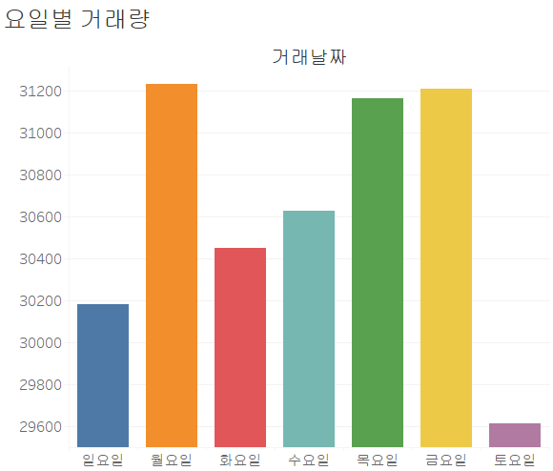
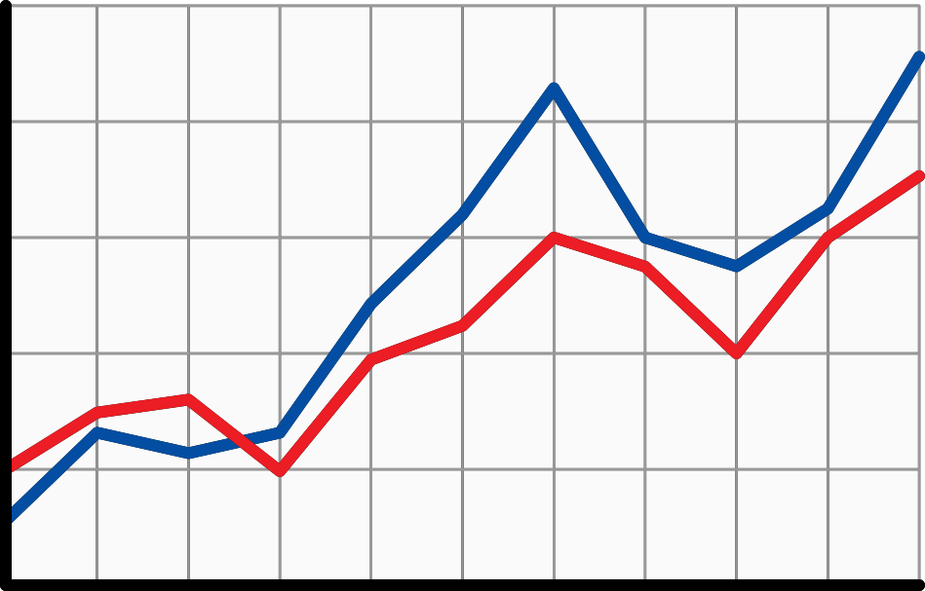


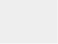
요일별 판매량
시각화
토요일에 가장 거래량이 적고
월요일, 금요일에 거래량이 많음
가장 매출이 높은 두 요일을 분석해보자!
분석한 데이터 시각화 자료 삽입

Slide 5
요일별 판매량
시각화
토요일에 가장 거래량이 적고
월요일, 금요일에 거래량이 많음
가장 매출이 높은 두 요일을 분석해보자!
분석한 데이터 시각화 자료 삽입

Slide 6
우울 정도 - 스트레스
데이터 분석
시각화
분석한 데이터 시각화 자료 삽입

Slide 7

학생 스트레스 데이터 분석 요약
A. 진로고민도가 높은 학생은 스트레스 지수가 높게 나타났다.
B. 학교폭력을 겪은 학생은 그렇지 않은 경우보다 월등히 높은 스트레스를 가졌다.
C. 과외 빈도수가 낮은 학생일수록 스트레스 지수가 낮다.
Keyword
진로고민, 학교폭력, 과외

Slide 8
Solution
제안
Solution 1
해결방안 요약 내용 기입
Solution 2
해결방안 요약 내용 기입
Solution 3
해결방안 요약 내용 기입

Slide 9
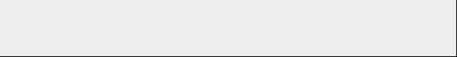
Solution A
해결방안 1
해결방안 2
해결방안 내용 기입
해결방안 내용 기입
요약 내용 기입

Slide 10
Solution B
해결방안 1
해결방안 2
해결방안 내용 기입
해결방안 내용 기입
요약 내용 기입

Slide 11
Solution C
해결방안 1
해결방안 2
해결방안 내용 기입
해결방안 내용 기입
요약 내용 기입

Slide 12


